Slide 1
Panākumiem bagāta kristīgā dzīve
Izstrādāja TC Farm London Ontario Canada
Rediģēja Global Teen Challenge

Slide 2
Panākumiem bagāta kristīgā dzīve 5.labojums Dave Batty
Šo prezentāciju Dave Batty ir izveidojis, lai tā tiktu lietota kopā ar Grupu studijas jaunai dzīvei kursu Panākumiem bagāta kristīgā dzīve.
Citi pieejamie iekļautie materiāli:
Skolotāja rokasgrāmata
Studenta rokasgrāmata
Studiju ceļvedis
Pārbaudes darbs
Kursa sertifikāts
Informāciju par šo materiālu iegūšanu atradīsiet iteenchallenge.org

Slide 3
Panākumiem bagāta kristīgā dzīve
Uzdevumi:
Ieskaites: iegaumējamie panti Jāizpilda kopā ar:
1. 1.korintiešiem 10:29 (tulkojums no New Life Version) 3.stundu (skaties pantu šajā slaidā)
2. Jāņa 16:13 4.stundu
Studiju ceļveža projekti:
Projekts Nr. Jāpabeidz pirms vai kopā ar:
1 1.stundu
2 2.stundu
3 3. vai 4.stundu
4 3.stundu
5 4.stundu
6 4.stundu
Pārbaudes darbs: 5.stundu
1.korintiešiem 10:29 (tulkojums no NLV)
Ir svarīgi, kā cits cilvēks jūtas. Mēs neesam brīvi darīt to, kas sāpinās citu cilvēku.

Slide 4
1.stunda– Kas es esmu?
Galvenā Bībeles patiesība
Man ir jāklausās uz Dievu, kad Viņš runā uz mani caur manu sirdsapziņu.
Atslēgas pants: Sal.pam. 20:27 (tulkojums no The Living Bible)
Cilvēka sirdsapziņa ir Tā Kunga gaismeklis, kas atklāj viņa slēptos motīvus.

Slide 5
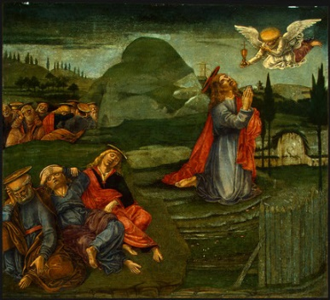
1.stunda - ievads
Kāds ir tavs uzskats par panākumiem?
Dažas minūtes diskutējiet par šiem jautājumiem:
1. Kā pasaule mēra panākumus?
2. Kādās tavas dzīves jomās pasaule uzskata, ka tev ir panākumi?
3. Kā tavi uzskati par panākumiem saskan vai atšķiras no uzskatiem, kas ir nekristiešiem, kuri dzīvo tev tuvumā?
4. Kā tavi uzskati par patiesiem panākumiem ir mainījušies pēdējo piecu gadu laikā?

Slide 6
A: Ko Dievs saka par mani
Es esmu Dieva bērns.
Es esmu mīlēts – Dievs mani mīl!
Es esmu vērtīgs. Es Dievam esmu vērtīgāks par visiem pasaules dārgumiem.
Es esmu atpirkts cilvēks. Jēzus atpirka manu brīvību.

Slide 7
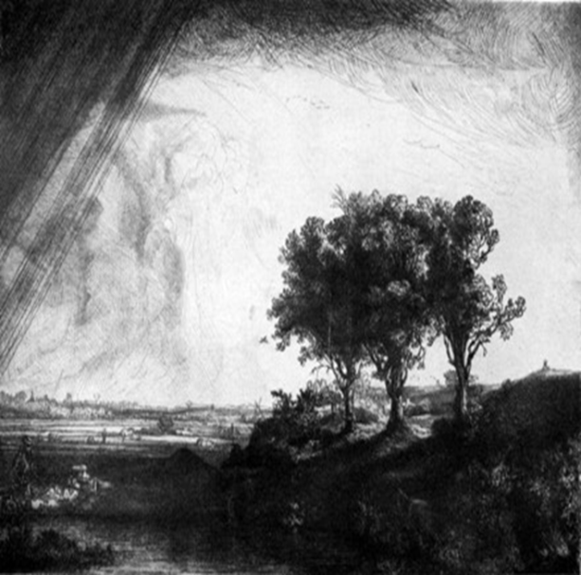
A: Ko Dievs saka par mnai
Es esmu Jēzus Kristus kalps (sekotājs).
Es esmu Dieva draugs.
Es joprojām augu (tādēļ, lūdzu, esiet pacietīgi ar mani).

Slide 8
B: Man ir fizisks ķermenis
Mūsu fiziskais ķermenis ir brīnums.
Grēks ietekmē mūsu fizisko ķermeni.

Slide 9
C: Man ir personība
Četrām svarīgām lietām ir liela ietekme uz tavu personību.

Slide 10
C: Man ir personība
Manas domas.
Manas sajūtas.
Mani lēmumi.
Mana sirdsapziņa.
Kā ir ar nepatieso vainu?

Slide 11
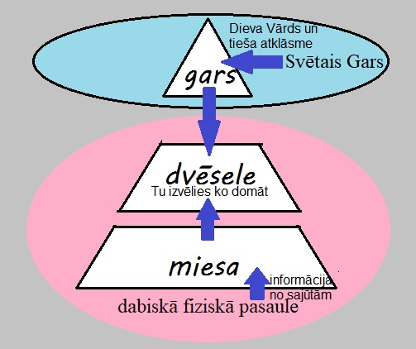
D: Man ir gars
Dievs nāk un dzīvo mūsu garā, kad mēs kļūstam par kristiešiem.
Mūsu gars dzīvos mūžīgi, bet mūsu fiziskā miesa nomirs.

Slide 12
Pieci soļi, lai kļūtu par panākumiem bagātu kristieti

Slide 13
A. Pieci soļi, kļūstot par panākumiem bagātu kristieti
1.solis. Kļūsti par kristieti
Ļauj Dievam runāt uz tevi caur Bībeli.
Tu saproti Viņa Vārdu ar savu prātu.
Tu atbildi ar savām jūtām.
Tu izvēlies ar savu gribu.

Slide 14
A. Pieci soļi, kļūstot par panākumiem bagātu kristieti
2.solis. Izmaini savu domāšanas veidu.
Attieksme ir domāšanas veids vai domāšanas ieradums.
Mēs varam izmainīt savas attieksmes, iegaumējot Rakstus un lūdzot, lai Svētais Gars palīdz.

Slide 15
1.stunda - personīgais pielietojums
Kā es varu iemācīties klausīties uz Dievu, kad Viņš runā uz mani caur manu sairdsapziņu.
Kādi ir daži veidi kādos es varu kļūt vēl jūtīgāks uz Svēto Garu.

Slide 16
2.stunda – Nospraud jaunus mērķus
Galvenā Bībeles patiesība
Savās ikdienas Bībeles studijās man vajag nospraust mērķus, ko lietot situācijās, kur es šodien uzvelkos.
Atslēgas pants: Sal.pam. 16:9 (tulkojums no New Living Translation)
Mēs varam izplānot savus plānus, bet Tas KUNGS nosaka mūsu soļus.

Slide 17
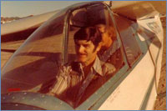
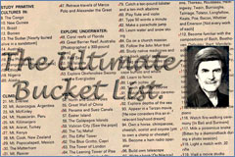
2.Stunda - ievads
Kādā lietainā pēcpusdienā kāds iedvesmots 15 gadus vecs zēns, kuru sauca Džons Goddards (John Goddard) sēdēja pie savas virtuves galda Losandželosā un rakstīja trīs vārdus dzeltenas lapas augšā - "Manas dzīves saraksts." Zem virsraksta viņš uzrakstīja 127 mērķus. Tie nebija vienkārši vai viegli mērķi. Tie iekļāva kāpšanu augstākajos pasaules kalnos, izpētīt pasaules garākās upes no
avotiem, kur tās sākas, vadīt pasaulē
ātrāko lidmašīnu, noskriet jūdzi piecās
minūtēs un izlasīt visu britu enciklopēdiju
(Encyclopedia Britannica).
John Goddard

Slide 18
A. Pieci soļi, kļūstot par panākumiem bagātu kristieti
3.solis. Nospraud jaunus mērķus.
Saproti ko Dievs grib, lai tu dari. Tu to vari izdarīt studējot Bībeli.
Efeziešiem 2:10 (tulkojums no New Living Translation)
Jo mēs esam Dieva meistardarbs. Viņš ir radījis mūs jaunus Kristū Jēzū, lai mēs varam darīt labas lietas, ko Viņš mums izplānoja sen atpakaļ.
Jeremijas 29:11 (tulkojums no New International Version)
“Jo Es zinu kādi man ir plāni priekš tevis,” atzīst Tas KUNGS, “plāni, lai tu uzplauksti un ne kaitēt tev, plāni dot tev cerību un nākotni.”
iteenchallenge.org 2/2018

Slide 19
A. Pieci soļi, kļūstot par panākumiem bagātu kristieti
3.solis. Nospraust jaunus mērķus.
Dazāda veida mērķi.
1. Izglītības mērķi
2. Darba mērķi
3. Garīgie mērķi
4. Bībeles lasīšanas un iegaumēšanas mērķi
5. Rakstura mērķi (personīgā izaugsme, iedrošinājums, pacietība, mīlestība, laipnība)
6. Attieksmes mērķi
7. Rakstu pielietošanas mērķi
8. Attiecību mērķi
9. Robežu mērķi

Slide 20
A. Pieci soļi, kļūstot par panākumiem bagātu kristieti
3.solis. Nospraud jaunus mērķus.
c. Kā tu vari sākt nospraust mērķus?
1. Paskaties uz problēmām savā ikdienas dzīvē.
2. Pajautā sev: “Ko Dievs mēģina man iemācīt darīt šodien šajā manas dzīves sfērā?”
3. Atrodi vienu savas dzīves sfēru, kurā tu šodien vēlies pieaugt.
4. Attiecini savas Bībeles studijas uz šo sfēru, kurā gribi pieaugt.
5. Pieraksti lietas, ko tu vari pabeigt šodien.
6. Novērtē rezultātus.

Slide 21
A. Pieci soļi, kļūstot par panākumiem bagātu kristieti
3.solis. Nospraud jaunus mērķus.
d. Kādas ir laba ikdienas mērķa pazīmes?
1. Tas ir vienkāršs.
2. Tas ir konkrēts.
3. Tam ir jēga.
4. Tas ir praktisks.
5. To var novērtēt.
6. Tas man palīdz.

Slide 22
2.stunda – personīgais pielietojums
Nospraužot ilgtermiņa dzīves mērķus
Izveido sarakstu ar dažiem ilgtermiņa mērķiem savai dzīvei. Nopietni lūdz par šiem ilgtermiņa mērķiem.

Slide 23
3.stunda – pārvaldi savas emocijas
Galvenā Bībeles patiesība
Man ir jāatklāj tas, kā Dievs vēlas, lai es izpaužu savas emocijas.
Atslēgas pants: 1.korintiešiem 10:29 (tulkojums no New Life Bible)
Ir svarīgi, kā cits cilvēks jūtas. Mēs neesam brīvi darīt to, kas sāpinās citu cilvēku.
iteenchallenge.org 2/2018

Slide 24
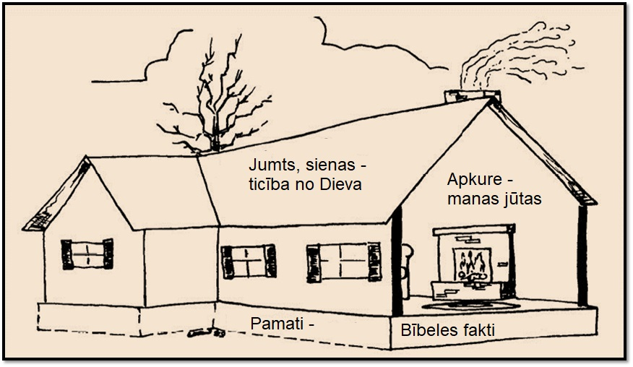
3.stunda - ievads

Slide 25
3.stunda - ievads
Mājas pamats attēlo Bībeles faktus, kas mums pastāsta par to, kā kļūt par kristieti. Sienas, jumts, logi, u.t.t., attēlo ticību, ko Dievs mums iedod, lai mēs kļūtu par kristietiešiem. Viņš mums dod spēku patiešām izmainīt savas dzīves.
Mēs varam redzēt atšķirību. Mūsu jūtas var tikt pielīdzinātas apkurei (siltumam) mājā.
Mūsu jūtas palīdz mums izbaudīt katru dienu, tāpat kā apkure liek justies labi aukstā laikā, ziemas dienā.

Slide 26
Pamata fakti par mūsu emocijām
A. Emocijas kristiešiem ir svarīgas.
B. Dievs mūs radīja ar emocijām. Viņš vēlas, lai mēs iemācāmies, kā izpaust savas emocijas tādos veidos, kas ir patīkami Dievam.
C. Mūsu emocijas mainās, dažreiz strauji. Tas ir normāli. Vismaz dažreiz tas ir labi!
D. Mūsu emocijām nevajadzētu būt pamatam mūsu attiecībās ar Dievu. Dažas dienas tu vari sajust Dieva klātbūtni sev tuvu. Citas dienas tev var likties, ka Dievs tevi ir atstājis vienu.
E. Panākumiem bagāti kristieši iemācās būt jūtīgi pret savām emocijām un apzinās tās, kā arī apzinās un ir jūtīgi pret citu cilvēku jūtām.

Slide 27
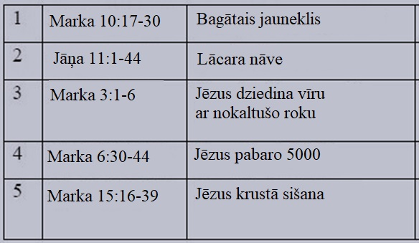
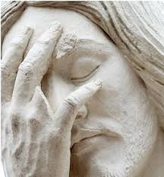
Mazās grupas aktivitāte Kā Jēzus izpauda Savas emocijas?
Sadalieties mazās grupās. Izvēlieties vienu no sekojošajām Rakstu vietām. Lasiet pantus un identificējiet emocijas, ko Jēzus izpauda attiecīgajā situācijā. Kādēļ Jēzus izpauda šo emociju?

Slide 28
A. Pieci soļi, kļūstot par panākumiem bagātu kristieti
4.solis. Iemācies pārvaldīt savas emocijas. Tev ir jāiemācās kā lietot emocijas tādā veidā, kas darītu tavu dzīvi baudāmu un Dievam patīkamu.
Tu mācies pārvaldīt savas jūtas, attīstot attieksmes, kas ir balstītas Rakstos.
Kad tev ir “nepareizas jūtas,” atbrīvo tās caur lūgšanu Dievam.
Mācies būt jūtīgs pret citu cilvēku jūtām.

Slide 29
A. Pieci soļi, kļūstot par panākumiem bagātu kristieti
5.solis. Dalies ar citiem tajā, ko Kristus ir darījis tavā dzīvē.
Vispirms dalies savā mīlestībā.
Meklē tos, kuriem ir patiesas vajadzības.
Meklē tos, kuri grib palīdzību.
Nesludini vai nestrīdies.

Slide 30
B. Kā sākt lietot piecus soļus
Izvēlies nozīmīgu Rakstu vietu.
Velti laiku Rakstu iegaumēšanai. Mēģini Rakstu iegaumēšanai veltīt papildus laiku svētdienā.
Velti laiku pārdomājot Dieva Vārdu.

Slide 31
B. Kā sākt lietot piecus soļus
Domā par Dieva Vārdu, kad tu dari lietas, kas neprasa visu tavu uzmanību.
Palūdz divu vai trīs draugu palīdzību.

Slide 32
3.stunda – personīgais pielietojums
A. Godīgi izpaud savas emocijas
Mācies kā izteikt savas sajūtas ar vārdiem – runājot ar Dievu un citiem. Ir svarīgi būt godīgam par savām emocijām. Patiešām garīgi cilvēki nenoliedz savas sajūtas. Viņi par tām ir atklāti un godīgi un izpauž savas emocijas tādos veidos, kas patīk Dievam.
B. Mācīties būt iejūtīgam pret citiem
Mācies būt vēl jūtīgāks (iejūtīgāks) pret citu sajūtām. Izvēlies vienu personu, pret kuru tu gribi būt vairāk iejūtīgs. Pieraksti 1 vai 2 lietas, ko tu vari izdarīt tuvākajās dažās dienās, lai parādītu vairāk rūpes un iejūtību pret to personu.

Slide 33
4.stunda – Svētais Gars

Slide 34
4.stunda – Svētais Gars
Galvenā Bībeles patiesība
Man jāļauj Svētajām Garam būt manam skolotājam, lai es varu būt panākumiem bagāts, laimīgs kristietis.
Atslēgas pants: Jāņa16:13(tulkojums no New Life Bible)
Svētais Gars nāk. Viņš vadīs jūs visā patiesībā. Viņš nerunās Savus paša vārdus, Viņš runās to, ko Viņš dzird. Viņš stāstīs jums par lietām, kas nāks.

Slide 35
4.stunda – ievads Svētais Gars manā dzīvē
1.jautājums: Atceries ko tu zināji par Dievu sešus mēnešus atpakaļ. Kādas tajā laikā bija tavas idejas vai kam tu ticēji par Svēto Garu?
2.jautājums: Paskaidro, kā tavas idejas un ticība par Svēto Garu ir izmainījusies pēdējo sešu mēnešu laikā.

Slide 36
A. Kas ir Svētais Gars?
Svētais Gars ir persona.
Svētais Gars ir Dievs.
Svētais Gars ir vienlīdzīgs Dievam Tēvam un Jēzum.

Slide 37
B. Ko Svētais Gars dara tavā dzīvē, kad tu kļūsti par kristieti?
Viņš pārliecina tevi par grēku.
Viņš ved tevi pie Kristus.
Viņš nāk un dzīvo tavā garā.
Nāc Svētais Gars

Slide 38
C. Ko Svētais Gars dara tavā dzīvē pēc tam, kad esi kļuvis par kristieti?
Svētais Gars palīdz tev kļūt par panākumiem bagātu kristieti.
Svētais Gars palīdzēs tev saprast Dieva patiesību.
Svētais Gars palīdzēs tev pretoties kārdinājumiem.
Svētais Gars tavā dzīvē rada Savus augļus.

Slide 39
C. Ko Svētais Gars dara tavā dzīvē pēc tam, kad esi kļuvis par kristieti?
Tu vari piedzīvot Svētā Gara kristību.
Kas ir Svētā Gara kristības?
Kristība Svētajā Garā ir garīga dāvana, ko Dievs dod Saviem bērniem.
Tā ir pieejama visiem Dieva bērniem.
Dievs dod Saviem bērniem šo dāvanu, lai celtu viņu garīgo dzīvi.
Apustuļu drabu grāmatā pirmais fiziskais pierādījums tam, ka persona saņēma Svētā Gara kristību, bija tas, ka viņi runāja valodā, kuru nekad nebija mācījušies.

Slide 40
C. Ko Svētais Gars dara tavā dzīvē pēc tam, kad esi kļuvis par kristieti?
b. Ko tu darīsi ar šo dāvanu, ja Dievs tev to iedos?
Tu saņemsi spēku liecināt nekristiešiem par Kristu un Viņa glābjošo spēku.
Svētā Gara kristība palīdzēs tev attīstīt tuvākas attiecības ar Dievu.
Šī dāvana palīdzēs tev attīstīt vēl vairāk apmācāmu attieksmi.

Slide 41
C. Ko Svētais Gars dara tavā dzīvē pēc tam, kad esi kļuvis par kristieti?
c. Kā tu vari saņemt Svētā Gara kristību?
1. Tuvojies Dievam, saki Viņam. Viņš klausīsies.
2. Ja tu gribi būt vēl efektīvāks liecinot nekristiešiem, saki to Dievam.
3. Ja tu gribi vēl vairāk garīgā spēka savā dzīvē, lūdz Dievam palīdzību. Tuvojies vēl vairāk Dievam. Viņam patīk izliet Savas dāvanas pār tiem, kuri saglabā savas prioritātes.

Slide 42
C. Ko Svētais Gars dara tavā dzīvē pēc tam, kad esi kļuvis par kristieti?
Viņš dod Svētā Gara dāvanas.
Dieva ideja par kalpošanu nav vienkārši būt sludinātājam vai misionāram.
Dievs grib, lai ikviens Viņa bērns strādā priekš Viņa tieši tur, kur Viņa bērni ir.

Slide 43
C. Ko Svētais Gars dara tavā dzīvē pēc tam, kad esi kļuvis par kristieti?
Dažas no Svētā Gara dāvanām ir lietojamas publiskā kalpošanā un citas ir lietojamas mūsu ikdienas dzīvē un darbā.

Slide 44
C. Ko Svētais Gars dara tavā dzīvē pēc tam, kad esi kļuvis par kristieti?
Efeziešiem 4:11-13 (tulkojums no New Living Translation)
¹¹Viņš ir tas, kurš deva šīs dāvanas draudzei: apustuļus, praviešus, evaņģēlistus, mācītājus un skolotājus.
¹²Viņu atbildība ir aprīkot Dieva ļaudis darīt savu darbu un celt draudzi, Kristus miesu,
¹³līdz mēs nonākam tādā vienotībā savā ticībā un zināšanās par Dieva Dēlu, ka būsim nobrieduši, pilnībā pieauguši Tai Kungā, līdz pat Kristus augumam.

Slide 45
C. Ko Svētais Gars dara tavā dzīvē pēc tam, kad esi kļuvis par kristieti?
Dievs grib, lai tu lieto dāvanu, lai nestu godu Dievam, nevis sev.

Slide 46
4.stunda – personīgais pielietojums
Vai šodien tavā dzīvē ir situācija vai problēma, kur tev vajag, lai Svētais Gars tev palīdz atrast patiesību? Īsi apraksti to.

Slide 47
Panākumiem bagāta kristīgā dzīve 5.labojums Autors Dave Batty
Šo prezentāciju Dave Batty ir izveidojis, lai tā tiktu lietota kopā ar Grupu studijas jaunai dzīvei kursu Panākumiem bagāta kristīgā dzīve.
Šo prezentāciju izstrādāja
The Teen Challenge Farm, London, Ontario
Rediģēja Global Teen Challenge, 2018
Informāciju par šo materiālu iegūšanu atradīsiet iteenchallenge.org
Globaltc.org

